Slide 1
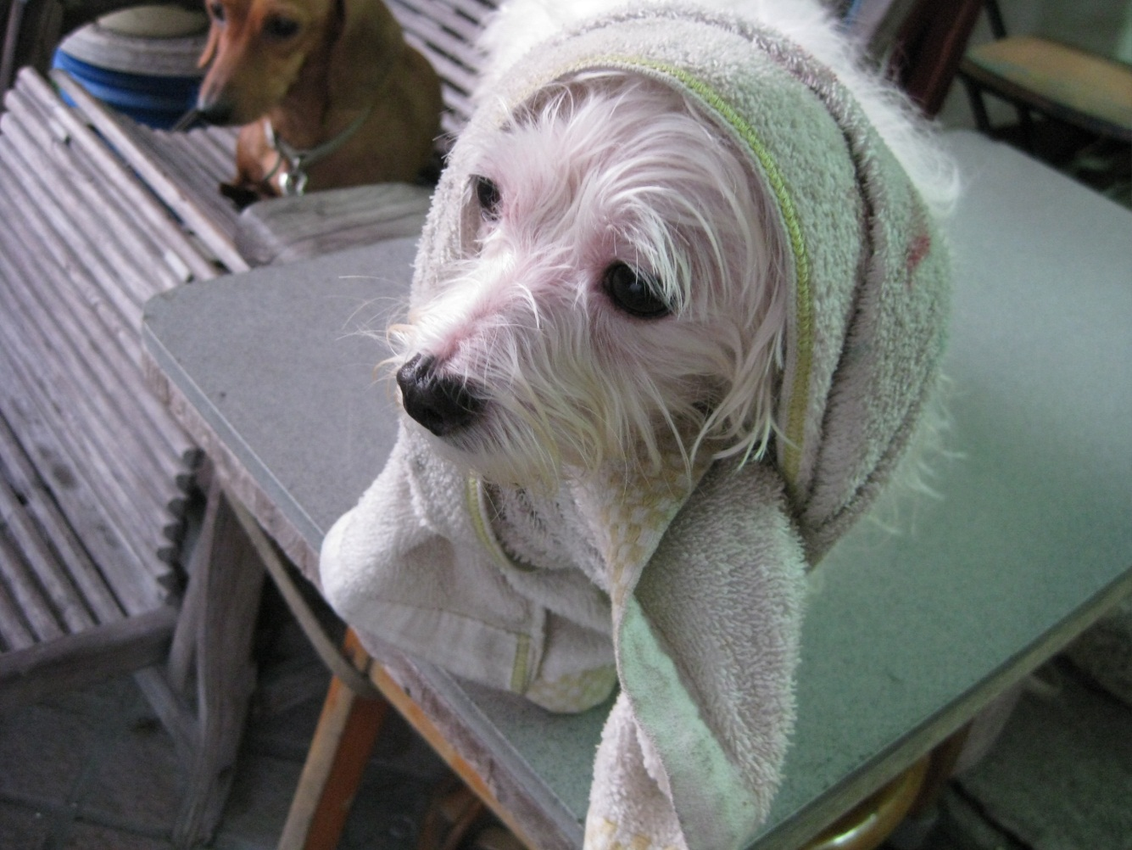
MY DOGS
吳家琪
資料來源:吳家琪

Slide 2
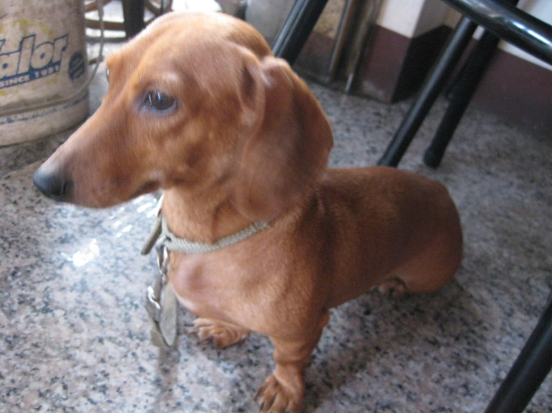
有三隻狗狗在我家
糖糖 奶茶

Slide 3
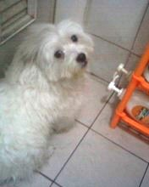
老師說有毛的動物都要洗澡，我這裡要把我家狗狗入浴照秀出來啦~
討厭~你要幹嘛?

Slide 4
擠肛門
沖水
用清潔劑清洗
沖乾淨
擦乾
抹護毛油

Slide 5
首先要請爸爸把牠肛門裡的髒東西擠出來 (每次洗澡必經的酷刑)
吳家琪的腳跟手錶入鏡了(羞)

Slide 6
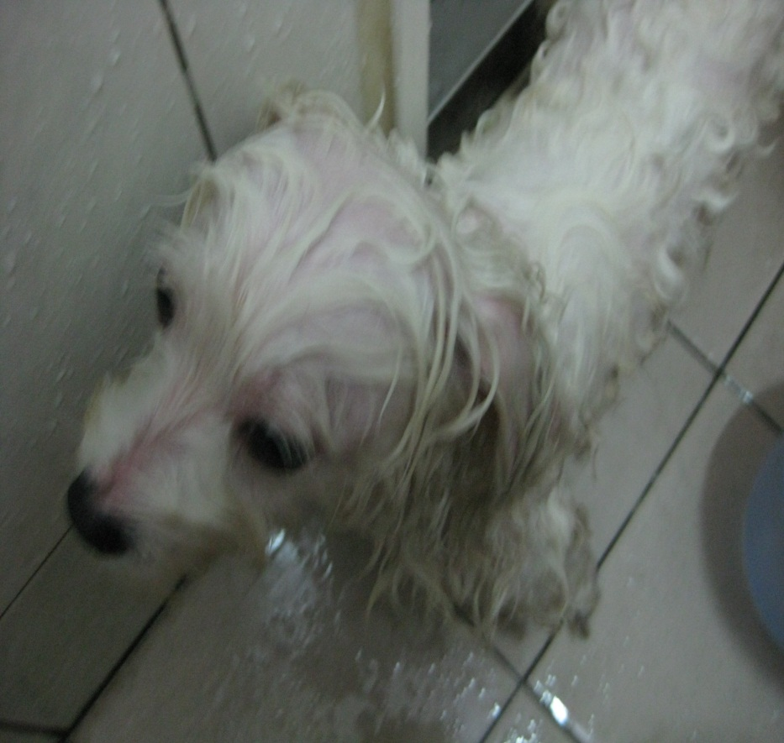
然後是要被潑冷水
有不好的預感…
吼~咬死妳

Slide 7
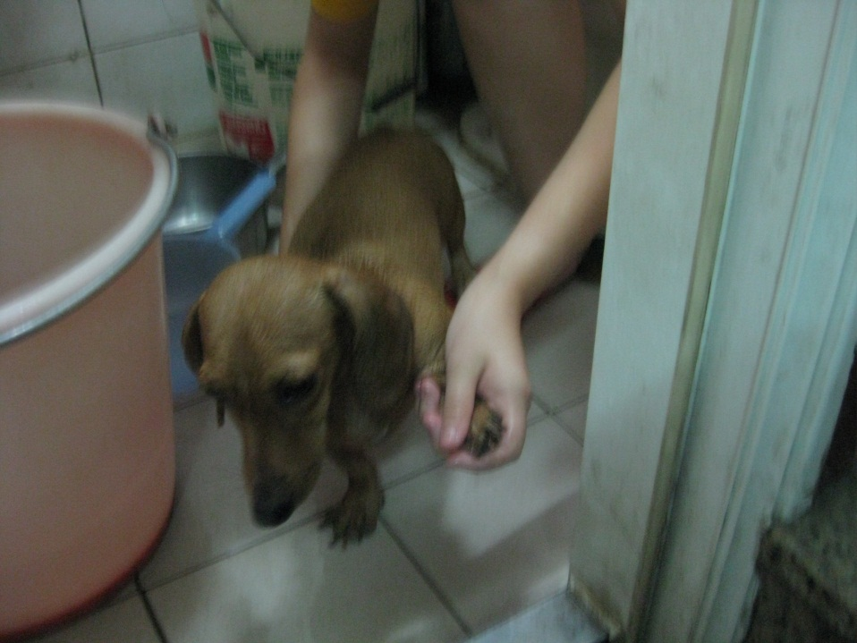
再來是用清潔劑搓
搓搓搓搓~

Slide 8
沖乾淨~
又來了!!!!!

Slide 9
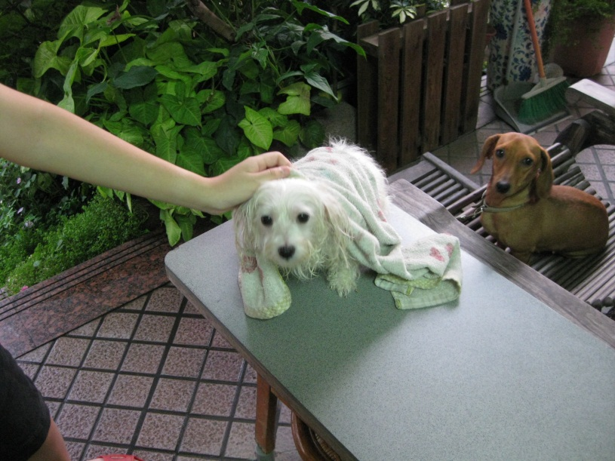
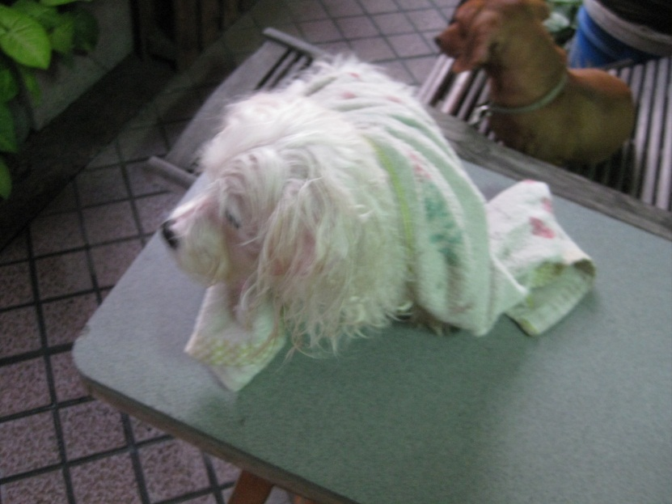
!!擦乾!!
用布把牠擦得乾乾的，最好是甩了只剩一點點水水，不然等一下抹完護毛油就不能再擦了。

Slide 10
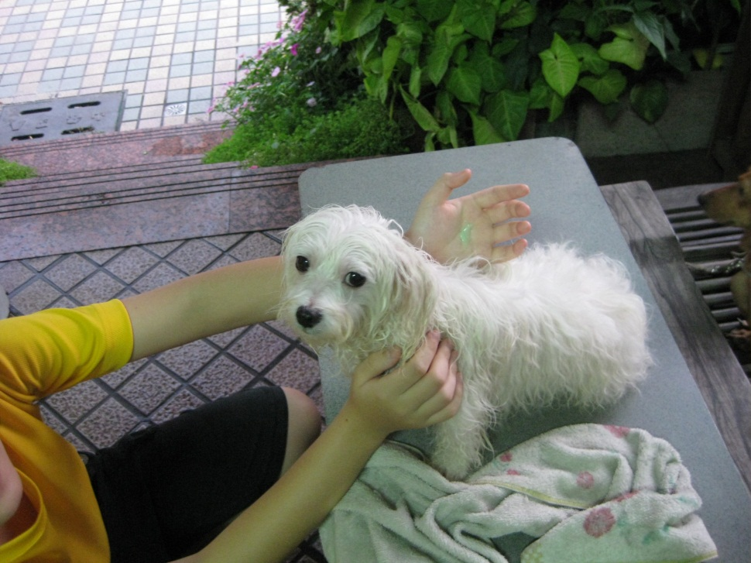
抹護毛油
嘿嘿~就是那個綠綠的東西喲! ，擦完後毛比較不會打結，而且還會香香的!

Slide 11
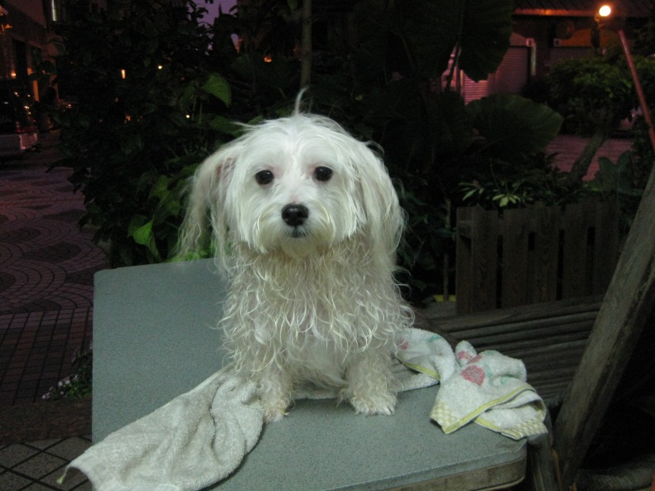
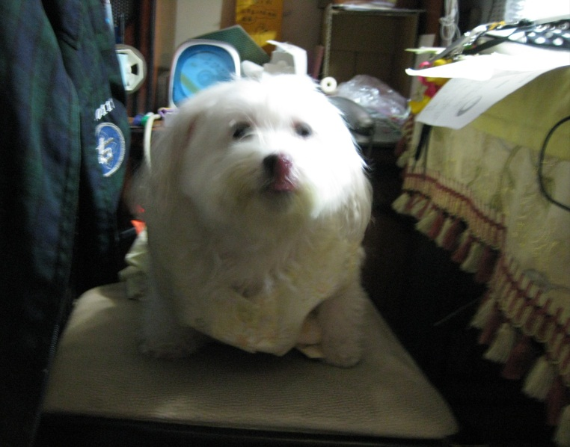
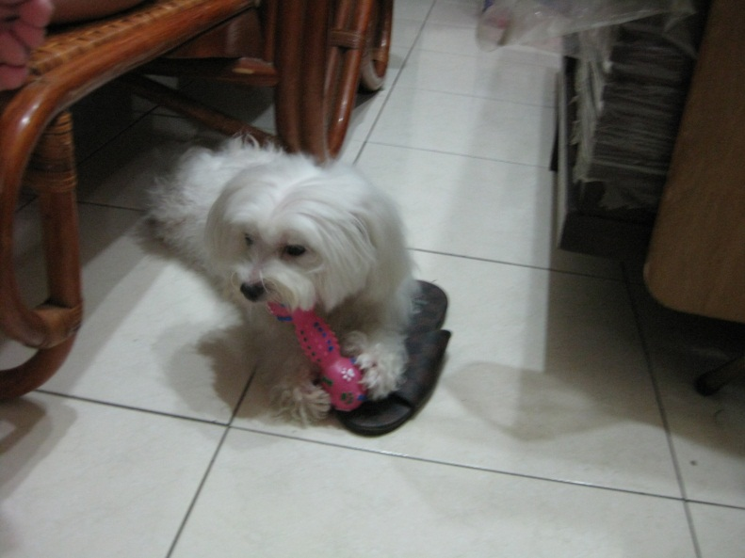
寫真照~~~~

Slide 12
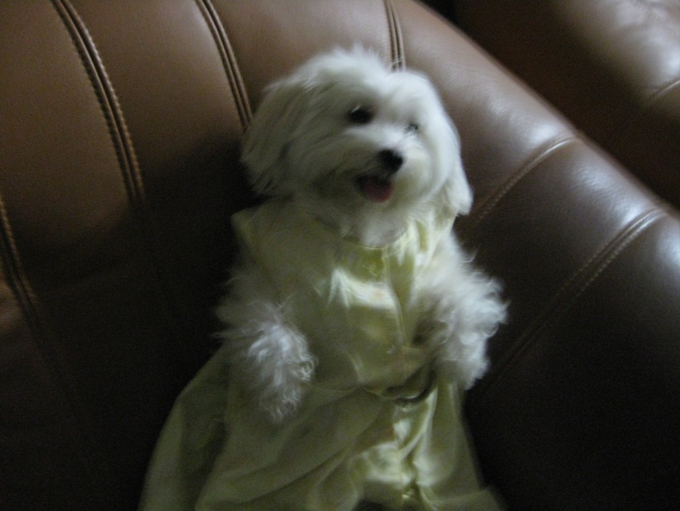
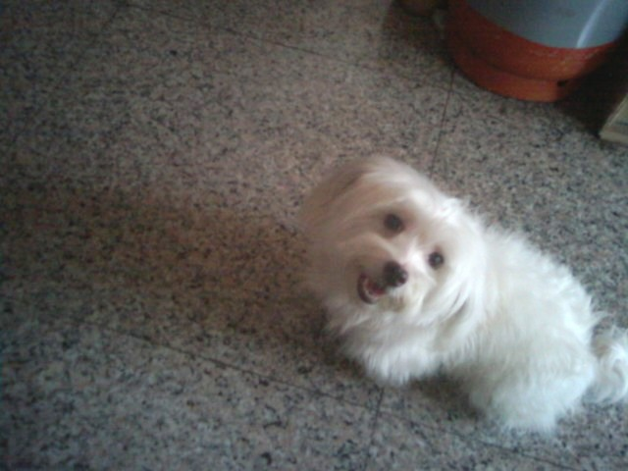
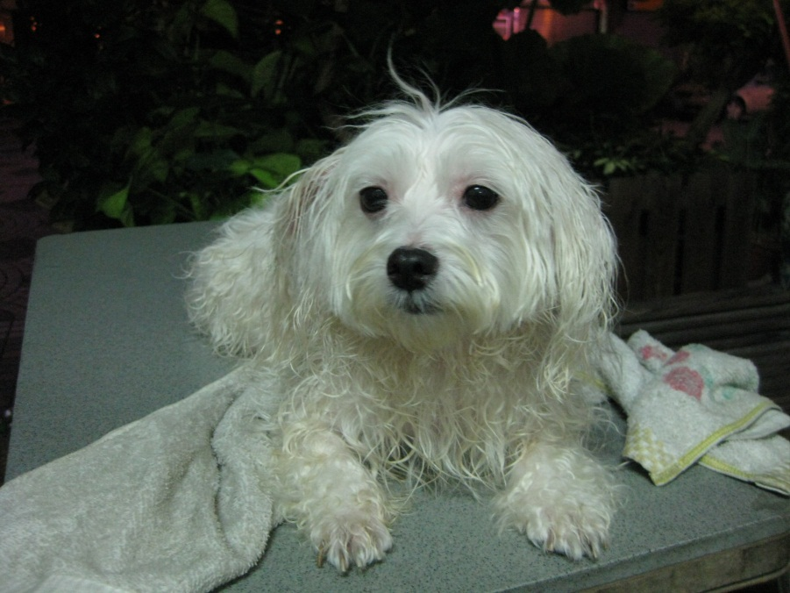

Slide 13
